Slide 1

MyBaby区块链项目
——区块链在医疗领域的应用
汇报人：鲁淑晴

Slide 2

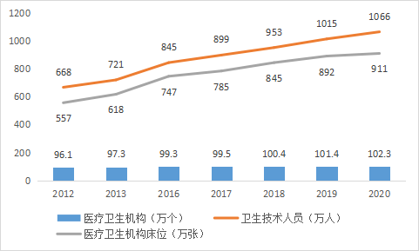
我国医疗事业发展走势图
医疗，是人类生存的基本保障，是我国一直以来高度重视的战略内容，随着经济的不断发展，我国的医疗事业取得了长足的发展，建立了由医院、基层医疗卫生机构、专业公共卫生机构等组成的覆盖城乡的医疗卫生服务体系。
资料来源：统计年报

Slide 3
区块链在医疗领域的主流应用：医疗数据共享以及医疗供应链管理。
1）在医疗数据领域，参与医疗过程中的各个机构（不限于个人、医院、保险公司、数据分析公司）等，可通过节点上链加入链上数据管理，并通过共享账本实时同步最新数据，若与隐私计算结合，凭借设置访问权限，数据方之间甚至可以在不离开数据源发地的过程中安全的进行加密计算，并通过自动触发智能合约完成操作，保证数据的不可泄露，促进建立医疗行业的信息共享平台，有效实现医疗行业数据共享，在医疗健康领域有很大的应用空间。
2）在供应链管理中，区块链则是更侧重于药品溯源以及费用追踪。区块链可通过将药品上游原料采购过程、加工过程、存储过程、运输过程及销售过程中的相关数据上链存储，可以实现药品从原料采购到消费的全链条的透明化监管，且相关数据一旦上链，便难以进行篡改，进一步保证了相关数据的真实性和安全性。消费者通过扫描条形码、二维码等身份标识便可以查询药品的原产地、流通范围、所在区域等核心信息，保证数据来源可追溯性，防止数据被篡改。
Notes:
区块链技术，其具备的信息不可篡改、可追溯、分布式账本、多方信息共享等特点，在数据管理以及多点协作中可发挥重要作用，在医疗的数据管理、合作提升、隐私安全与监管等方面有着突出的应用优势。
3）除此之外，区块链在电子健康、药品防伪、临床试验、交易记录、医疗监管等方面也均有所专长，例如在电子健康管理方面，区块链就可通过个体完整的健康历史记录实现根据历史数据的精准治疗和疾病预防。

Slide 4
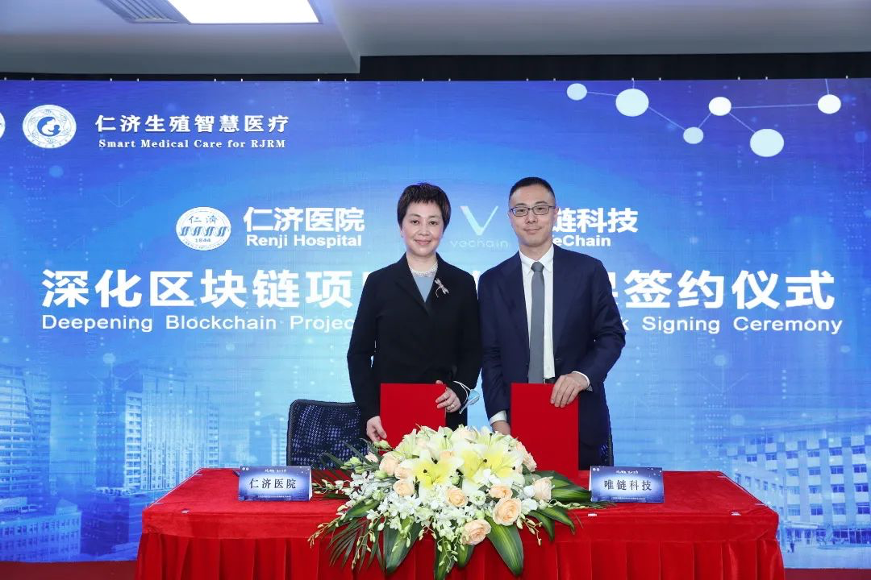
由仁济医院生殖医学中心携手唯链科技和DNV共同打造的基于区块链的胚胎发育追溯系统，即MyBaby，旨在借助区块链、物联网等数字化技术进一步提升用户体验。在DNV对数据进行权威第三方验证的基础上，唯链提供区块链技术以保障链上的数据可信与数据安全。作为行业内首家使用区块链技术进行胚胎可视化的医疗机构，仁济医院通过唯链区块链技术在确保数据安全性和私密性的前提下，对医疗流程数据进行局部公开透明，实现了胚胎的可视化，让“准宝宝”的体外培养过程全程可见。
仁济医院与唯链科技深化区块链项目合作签约仪式
Notes:
该项目是辅助生殖医学与区块链技术创新融合的成果，DNV数据认证与区块链技术的结合可为准父母们创造技术、隐私可信环境，也可有效降低医患信息不对称，增强胚胎培育的透明度，也为胚胎体外培育奠定了重要的技术基础。

Slide 5
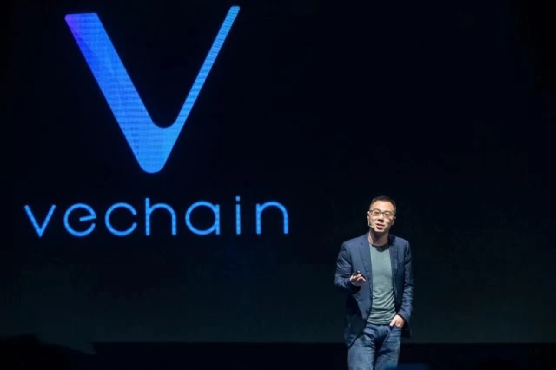
唯链科技 VeChain
VeChain平台是一个基于区块技术的全球账本型信息交互协作云平台。通过API与应用层对接，把现实世界中的人、事或物数字化，实现信息的互通互联。通过基于行业实际应用的智能合约，实现不同场景下的协同和价值转移，从而将现实的商业世界映射到区块链上。通过跨平台、跨企业、跨行业、跨国界的互联协作，创造全新的商业模式，为协作参与方提供“信任服务”。

Slide 6
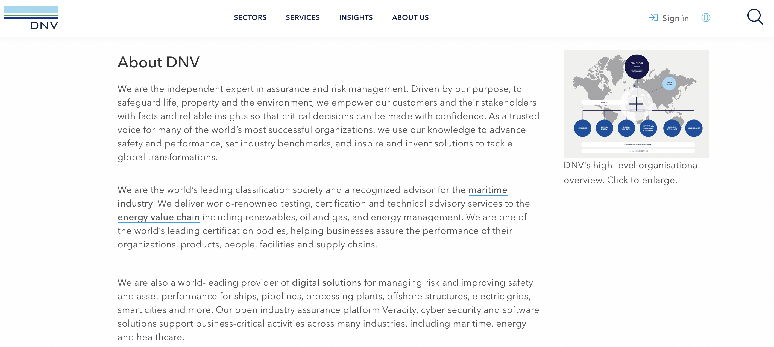
DNV：DET NORSKE VERITAS 挪威船级社
Notes:
挪威船级社成立于1864年，总部位于挪威首都奥斯陆，是一家全球领先的专业风险管理服务机构，以“捍卫生命与财产安全，保护环境”为宗旨的独立基金组织。
DNV为客户提供全面的风险管理和各类评估认证服务，主要涉及船级服务，认证服务，技术服务等方面。

Slide 7
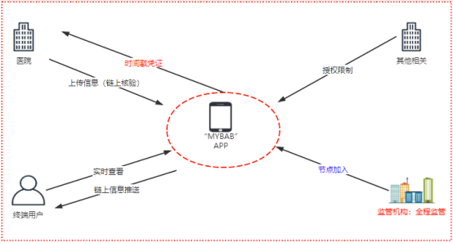
MyBaby区块链项目：利用区块链技术辅助生殖，实现胚胎可视化。
1）模型说明
作为行业内首家使用区块链技术进行胚胎可视化的医疗机构，仁济医院借鉴区块链技术去中心化、不可篡改、全程留痕、可以追溯、集体维护、公开透明等特点，在确保数据安全性和私密性的前提下，对医疗流程数据进行局部公开透明，实现了胚胎的可视化，让“准宝宝”的体外培养过程全程可见。在MyBaby项目模型中，主要包含准父母们、医院以及监管端。在关键技术层面，本项目采用DNV与区块链技术相结合的架构，在DNV数据认证的基础上，平台通过授权权限、国密算法、分布式账本构建链上的可信数据环境。
Notes:
该项目是辅助生殖医学与区块链技术创新融合的成果，使仁济医院成为行业内首家使用区块链技术进行胚胎可视化的医疗机构，将为准父母们提供技术更可信、隐私更安全、服务更贴心的辅助生殖医疗服务。
医院：在该系统中，医院负责培育胚胎，并将实时情况通过APP中进行信息上链上传，其对系统的需求是数据安全性、标准化与便捷性。
准父母：准父母是APP的终端客户，其通过APP对胚胎实时情况进行追踪可视化，其主要需求则是真实性、实时性以及透明性。
监管机构：对全程进行监管，若出现不合规行为，及时进行监督。

Slide 8
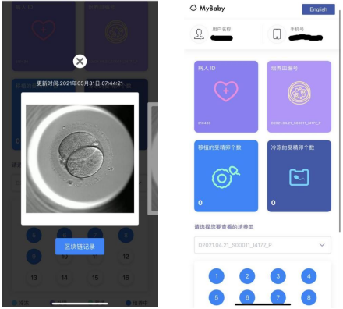
2）应用场景
在该案例中，准父母、医院以及监管机构均为链上节点，整个链上信息包括但不限于胚胎的基本信息、发育信息、流转信息以及实时的动态更新信息。
在实际操作中，生殖医院通过将医疗流程数据进行上链，使胚胎培育过程信息全程在链上共享，并通过加密技术与访问限制的形式保证信息安全性。准父母们通过个人ID，可以在链上实时查看自己专属胚胎的发育过程和培育状态。链上信息可以以凭证形式记录于后台，并加盖时间戳，查看记录随时追溯，保证信息不可篡改，智能合约的存在也可促使信息流转增添效率。
MyBaby项目APP示意图

Slide 9
区块链+医疗未来趋势：政策利好，前景广阔
由于数字化医疗在提升健康医疗服务效率和质量，扩大资源供给，满足多层次、多样化的健康需求的重要作用，早在2015年，我国国务院就发布《国务院关于积极推进“互联网+”行动的指导意见》指出，要求大力发展以互联网为载体、线上线下互动的新兴消费，加快发展基于互联网的医疗、健康、养老等新兴服务。而近年来，我国高度重视医疗服务体系的发展，发布了《全国医院信息化建设标准与规范（试行）》、《关于促进“互联网+医疗健康”发展意见》等一系列引导以及扶持性政策，旨在加快医疗数字化智能化转变进程，推动数字化医疗产业体系构建。
数字化医疗在我国被摆在了社会建设的关键地位，顶层设计不断完善，已迎来政策红利期。在政策的利好刺激下，市场也闻风而至，区块链+医疗市场规模不断扩大。根据全球市场研究和咨询公司Global Market Insights的数据，预计到2025年，区块链技术在医疗健康市场的价值将超过16亿美元。
Notes:
伴随着数字化趋势，智慧医疗时代已然来临，而区块链，可在医疗药物溯源、数据存储、传输与验证等方面发挥重要作用，因此倍受全球关注。但目前，就整个医疗行业而言，区块链在数字化医疗的应用仍处于早期阶段，在实际的使用中，除区块链本身的技术成熟度需要考虑外，医疗行业本身就带有其特殊性，事关医疗数据的使用极为敏感，因此很难寻求大量相互信任的医疗机构加入区块链平台中，链上信息的可用性较弱。此外，医疗数据海量复杂，其安全不仅需要极高的可信运行环境，更需要与当前监管政策相匹配，甚至涉及到医疗医药体制配套改革，后续发展仍存在较多的阻力。
尽管仍征途漫漫，但随着医疗机构、行业组织、政府的合力共建，区块链+医疗也必定会在更高程度上发挥其应有的效能。

Slide 10
谢谢观看 ！

